Slide 1
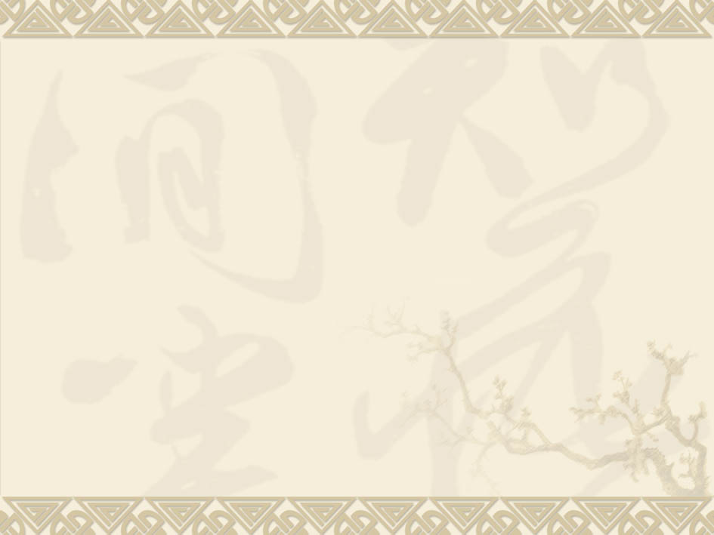

24、孙中山破陋习

Slide 2
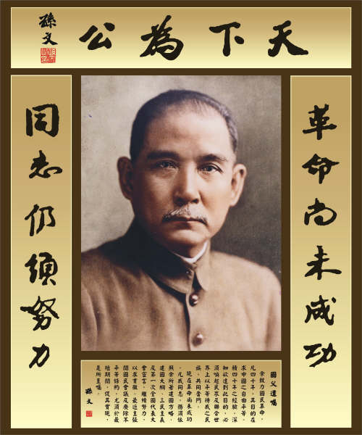
孙中山，近代革命家，中国国民党创始人，1911年辛亥革命后被推举为中华民国临时大总统，后被尊称为“中华民国国父”。1929年6月1日，安葬于南京紫金山中山陵。

Slide 3
陋：
1.丑的，坏的，不文明的；
2.狭小；
3.少，简略。
——陋习（ ）
.
——陋习（ ）
1
不文明的习俗

Slide 4
带生字的词语
孙中山 挑柴 痛苦 心疼
受罪 祖宗 既然 不该
总统 废除

Slide 5
词语世界
烧饭 挑柴 插秧 空闲 经常为啥 唱歌 陋习 辛亥革命
缠足 痛苦 眼泪
叹了口气 含着眼泪 推
心疼 刺痛 废除

Slide 6
孙中山小时候很喜欢自己的姐姐。当时孙中山的家里很穷，他的姐姐一点儿也不怕吃苦，洗衣、烧饭、插秧、挑柴，样样活儿都干。空闲时，姐姐就陪孙中山一起玩。孙中山最爱听姐姐唱歌，姐姐也经常唱给他听。
孙中山的姐姐是个既 又 的女孩，因此,孙中山很喜欢自己的姐姐。

Slide 7
以后的几个月，孙中山再也没有看到姐姐的笑脸，再也没有听到姐姐的歌声。这件事深深地刺痛了他幼小的心。
深深刺痛了他的心。

Slide 8

1.孙中山为什么再也看不到姐姐的笑脸,听不到姐姐的歌声?

Slide 9
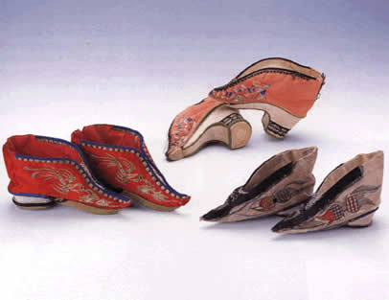
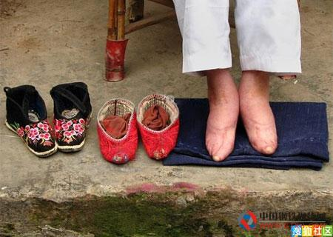
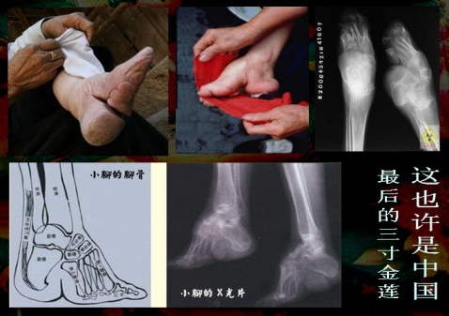

Slide 10

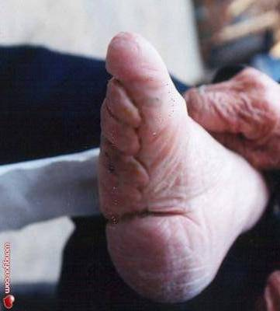
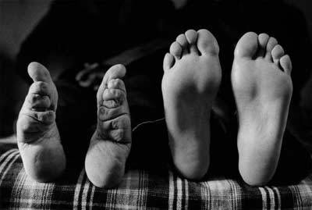

Slide 11
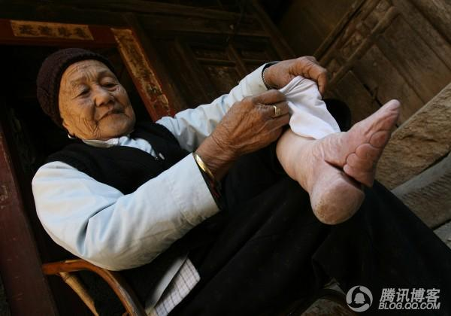

Slide 12
缠足又称裹足，裹小脚，是把女子的双脚用布帛缠起来，使其变成又小又尖的“三寸金莲”，一度成为中国女子审美的一个重要条件。

Slide 13
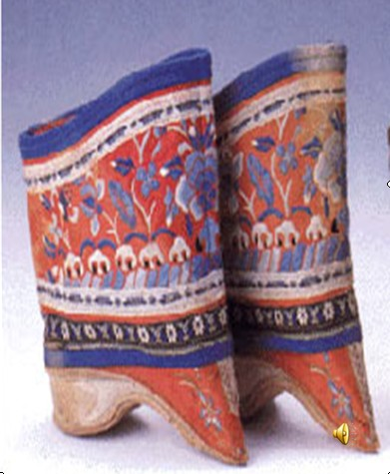
“小脚一双，眼泪一缸。”——缠足时先将脚拇指以外的四趾弯到脚底，用布条裹紧，将脚型固定后，穿上尖头鞋。白天，家人扶着行走，晚上，将裹脚布用线密缝，防止松脱。过了三四年后，趾骨彻底弯曲，再也不能伸直，人行走十分困难。

Slide 14
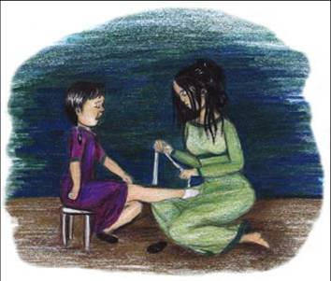
一天，孙中山从外面回来，看见妈妈正在用一根长长的布条，一道又一道地给姐姐缠足。姐姐痛苦极了，眼泪直往下流。

Slide 15
一天，孙中山从外面回来，看见妈妈正在用一根长长的布条，一道又一道地给姐姐缠足。姐姐痛苦极了，眼泪直往下流。

Slide 16
妈妈给姐姐缠上第一道，姐姐 。
妈妈给姐姐缠上第二道，姐姐 。
妈妈给姐姐缠上了一道又一道，姐姐 痛苦极了，眼泪直往下流 。

Slide 17
生气
心疼
孙中山又是生气又是心疼，便对妈妈说：“你为啥要姐姐受这份罪呢？姐姐缠了脚，还能下田干活吗？”
“既然知道缠小脚不好，就不该去做。别人笑话怕什么！”
？
？
既然
就
！

Slide 18
妈妈叹了口气说：“孩子，我也知道缠小脚不好，可这是祖宗传下来的呀！女孩子不缠小脚会被人家笑话的。”
“你年纪小，还不懂得这些事。”妈妈含着眼泪把孙中山推出了房门……
叹了口气
含着眼泪
推

Slide 19
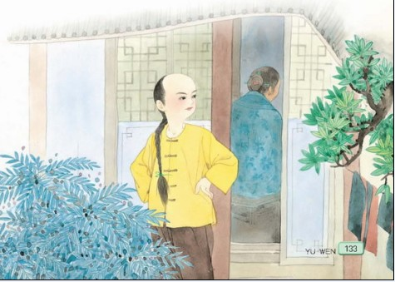
比较句子
妈妈把孙中山推出了房门……
妈妈含着眼泪把孙中山推出了房门……
含着眼泪
……
“含着眼泪”形象的表现出妈妈对缠足陋习的无奈，内心痛苦。而第一句缺少感情上的表现。

Slide 20
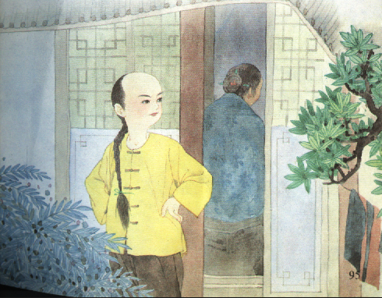
妈妈进了房门， 。
孙中山站在门外， 。

Slide 21
以后的几个月，孙中山再也没有看到姐姐的笑脸，再也没有听到姐姐的歌声。这件事深深地刺痛了他幼小的心。

Slide 22
以后的几个月，孙中山再也没有看到姐姐的笑脸，再也没有听到姐姐的歌声。这件事深深地刺痛了他幼小的心。

Slide 23

比较句子
1、这件事刺痛了他的心。
2、这件事深深地刺痛了他幼小的心。
第二句写得更具体，写出了刺痛的程度是“深深地”，还写出了这颗心是“幼小的”心。更好的表述出缠足这件事对孙中山的影响。

Slide 24
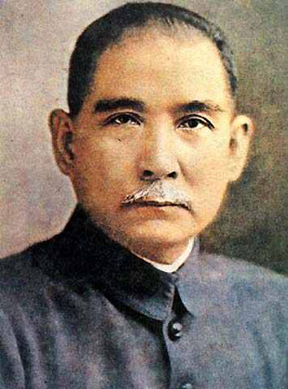
孙
中
山
后来，孙中山领导辛亥革命，当了临时大总统，他首先废除的就是这个残害中国妇女上千年的缠足陋习。
首先

Slide 25

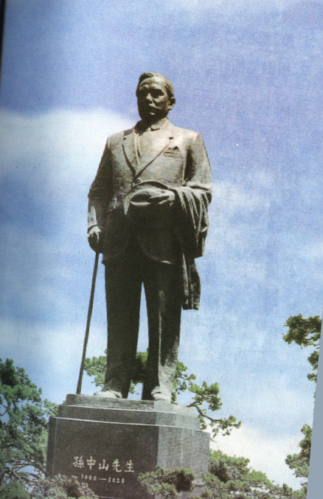
孙中山爷爷我想对您说：

Slide 26
封建陋习：
迷信、重男轻女
家长作风、一夫多妻
父母包办婚姻、女子不许读书
… …

Slide 27
生活陋习：
随地吐痰
乱扔垃圾
缺乏时间观念
大声喧哗
讲脏话，动手打人
说谎话，不讲信用
公共场合没有秩序，不排队

